Slide 1
Tuần 13:
Bài 29: Phép trừ trong phạm vi 10 – Tiết 1
TOÁN 1

Slide 2

KHỞI ĐỘNG

Slide 3
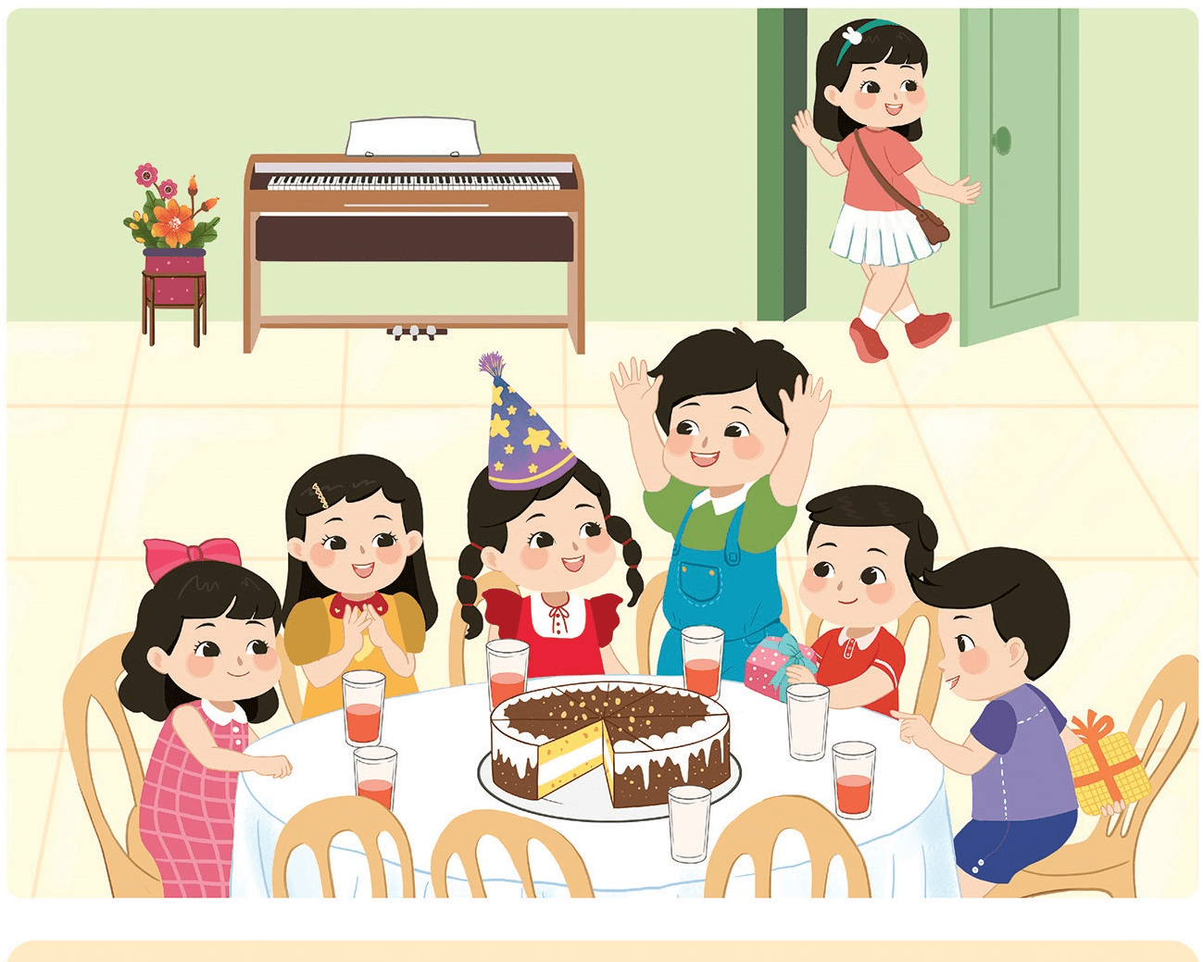

Slide 4
KHÁM PHÁ

Slide 5






Slide 6
THỰC HÀNH - LUYỆN TẬP

Slide 7
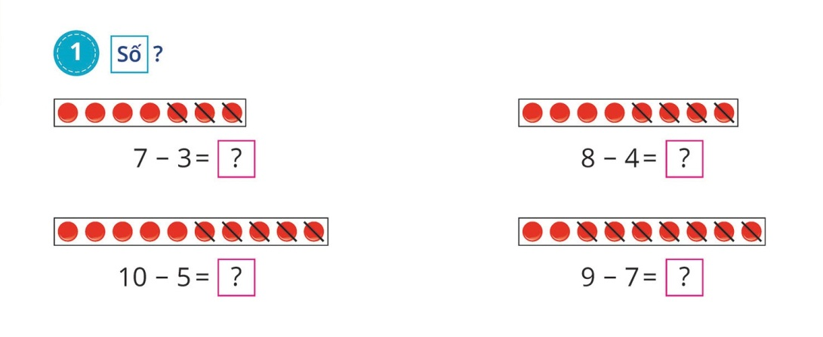

Slide 8
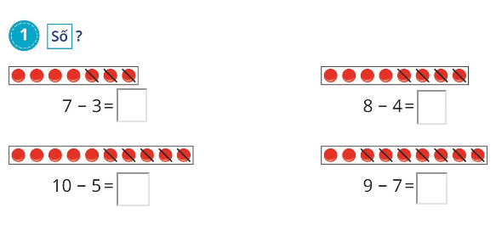
4
4
5
2

Slide 9




XÂY DỰNG
NÔNG TRẠI

Slide 10


Nhấn vào số để chọn câu hỏi
nhấn vào hình con vật để xây dựng nông trại

Slide 11





















tiếp theo

Slide 12



7 - 3 =
4

Slide 13
8 - 4 =
4

Slide 14
10 - 5 =
5

Slide 15
9 - 7 =
2

Slide 16
VẬN DỤNG

Slide 17





Các em hãy kể các
tình huống trong
thực tế về phép trừ
trong phạm vi 10

Slide 18
Taïm bieät vaø heïn gaëp laïi

